Slide 1


PHÒNG GIÁO DỤC VÀ ĐÀO TẠO QUẬN LONG BIÊN
TRƯỜNG MẦM NON HOA SỮA
GIÁO ÁN PHÁT TRIỂN NGÔN NGỮ
Hoạt động làm quen chữ cái
Đề tài: Trò chơi với chữ cái p-q
Lứa tuổi: Trẻ 5-6 tuổi
Giáo viên: Nguyễn Thị Kiều Sang

Slide 2

Trò chơi:
Những chữ cái vui nhộn

Slide 3





P
Q
p
q
n
p
q
N

Slide 4

Trò chơi:
Cặp đôi hoàn hảo

Slide 5











P
Q
P
Q

Slide 6


p
p
q
q

Slide 7
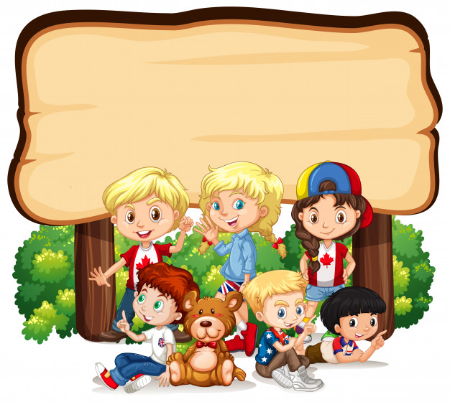
Trò chơi:
Nhà thông thái

Slide 8
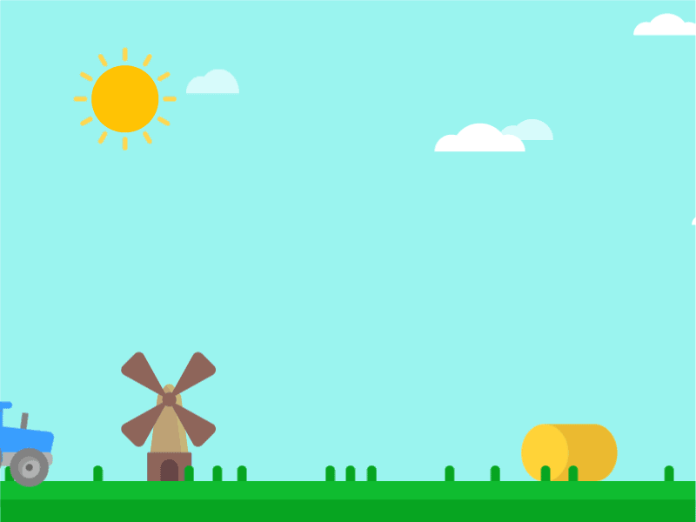
Câu 1: Có bao nhiêu chữ q trong hình?
6 chữ q
đ
t
q
q
b
đ
i
q
ư
q
d
i
t
b
q
ư
c
q
d

Slide 9
Câu 2: Chữ y được cấu tạo bởi những nét gì?
o
q
l

Slide 10

Câu 3: Thẻ từ dưới đây có mấy chữ p?
ĐÌn pin
1

Slide 11

Câu 4: Thẻ từ dưới đây có mấy chữ q?
Qu¶ bãng
1

